Slide 1
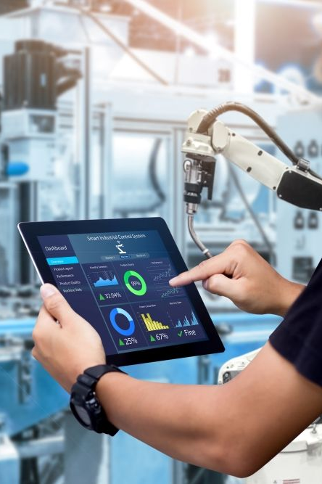
Industria 4.0 e 5.0
L'Evoluzione Digitale
Educazione Civica - Telecomunicazioni
Bignotti - Bruttomesso - Calciano - Dell’Erario

Slide 2
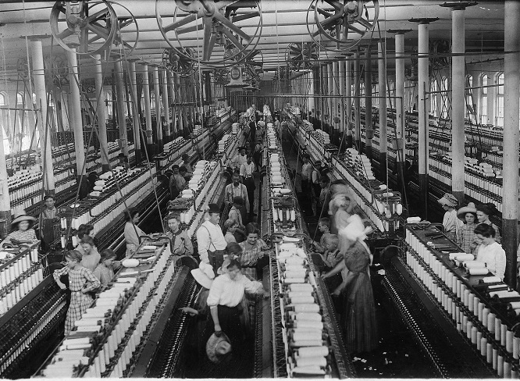
Le Rivoluzioni Industriali
Prima Rivoluzione Industriale
Fine XVIII secolo
Meccanizzazione dei processi produttivi
Macchina a vapore e energia idraulica
Rivoluzione nei settori tessile e metallurgico
Moltiplicazione della forza fisica

Slide 3
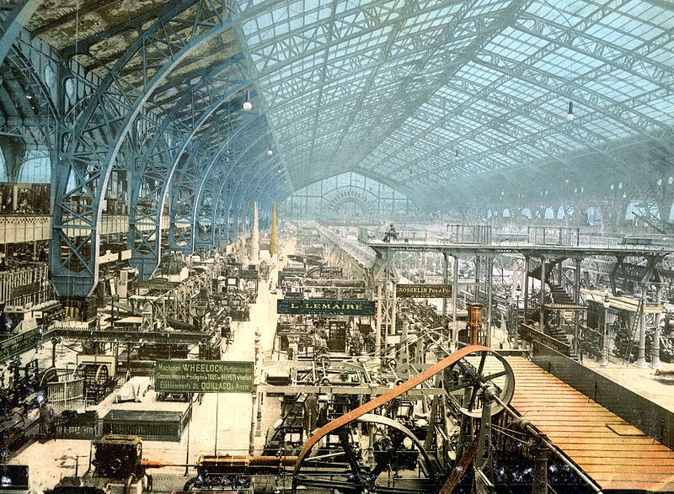
Le Rivoluzioni Industriali
Seconda Rivoluzione Industriale
Fine XIX - Inizio XX secolo
Introduzione dell'elettricità e petrolio come fonti energetiche
Nascita della produzione di massa (catena di montaggio)
Sviluppo dell'industria chimica, siderurgica e automobilistica
Espansione delle reti di comunicazione (telefono, radio)

Slide 4



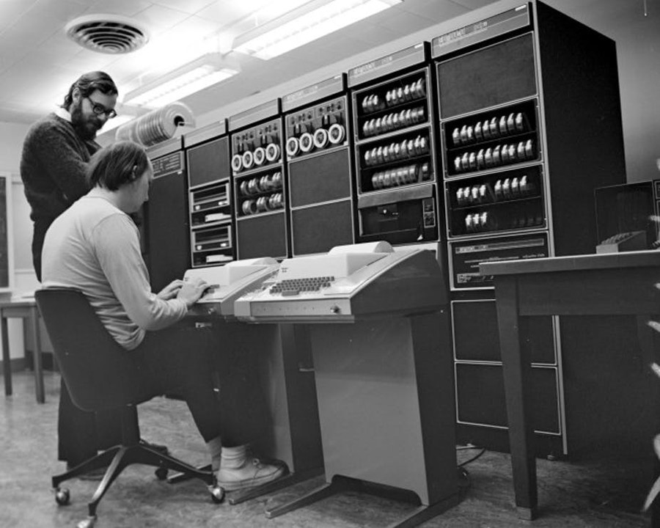
La Terza Rivoluzione Industriale
Elettronica
Telecomunicazioni
Informatica
Circuiti integrati e componenti digitali
Connessioni e reti di trasmissione dati
Software e sistemi di elaborazione
Dal 1950-1970: passaggio storico dalla tecnologia analogica a quella digitale
Questa rivoluzione ha moltiplicato la velocità di elaborazione delle informazioni, aprendo la strada alla digitalizzazione completa

Slide 5
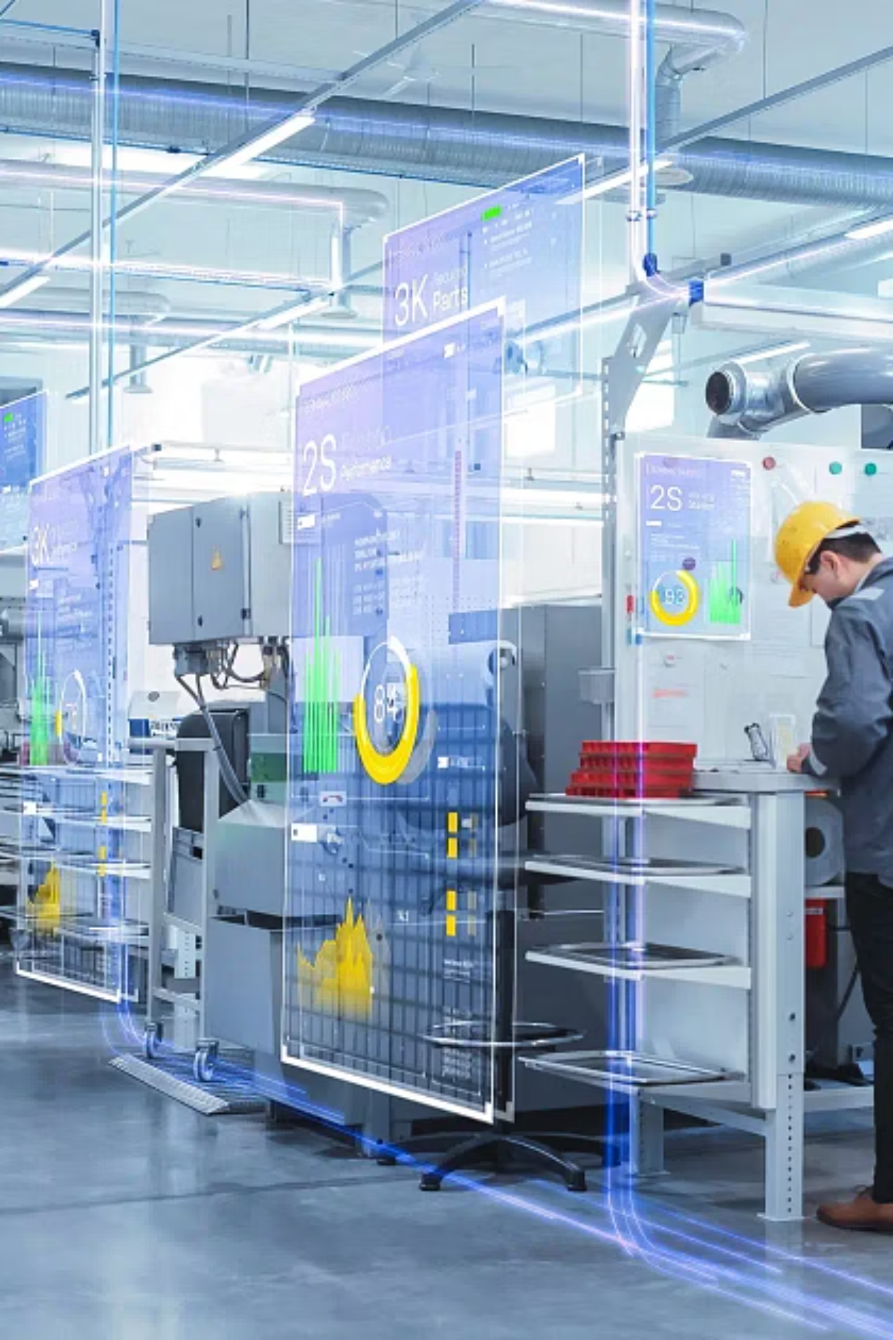
Industria 4.0
01
02
La Quarta Rivoluzione Industriale
Inizio: 2011-2014
Il termine nasce dal piano industriale del governo tedesco. Le prime smart factories diventano realtà
Identificata dalla Boston Consulting Group come la nuova era della produzione intelligente
03
Obiettivo Principale
Rendere smart tutti i sistemi produttivi aziendali attraverso interconnessione e intelligenza
Un contesto produttivo smart, interconnesso e pervasivo guidato all'innovazione digitale

Slide 6
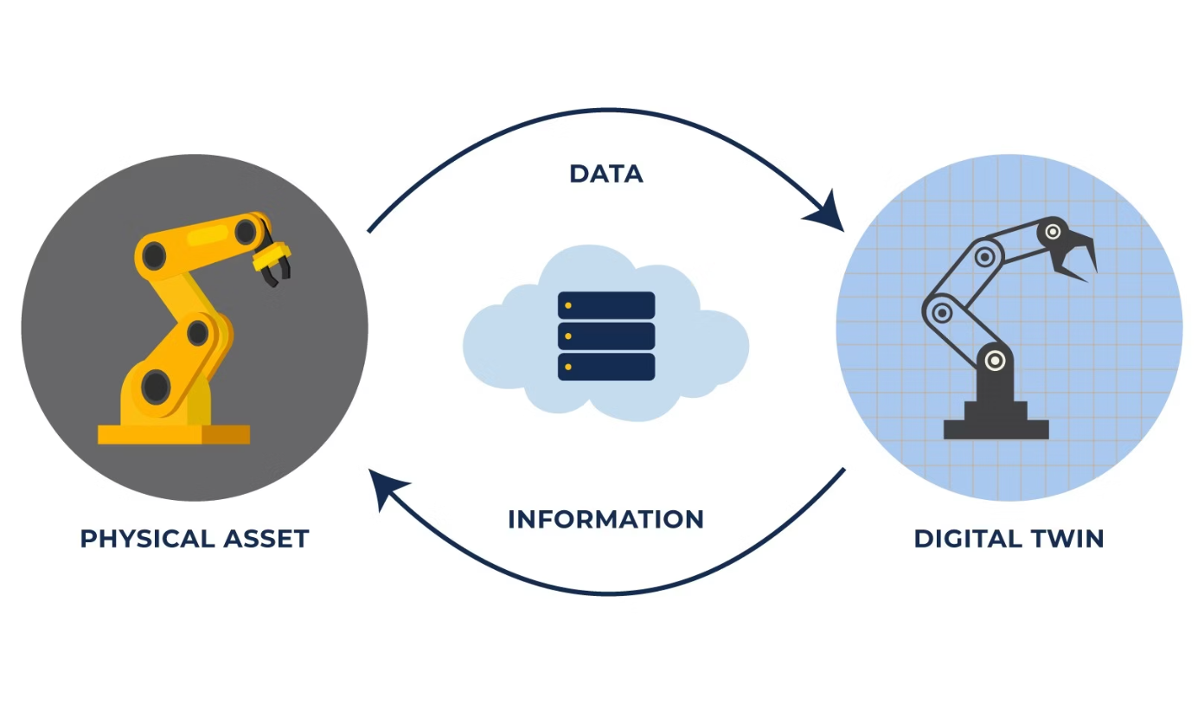
Industria 4.0: Il Concetto Fondamentale
Sistemi Cyber-Fisici (CPS)
Produzione Dinamica
Integrazione crescente di componenti fisiche e digitali nei processi industriali
Capacità di adattarsi rapidamente ai cambiamenti di mercato e domanda
Facile Riconfigurazione
Sistemi flessibili che si modificano in tempo reale
Moltiplicazione dei Dati
La tecnologia aumenta la quantità di informazioni e il loro impiego strategico

Slide 7





Le Tecnologie Abilitanti dell'Industria 4.0
I nove assi tecnologici identificati dalla Boston Consulting Group
Industrial IoT
Big Data Analysis
Sensori e dispositivi connessi a basso costo che raccolgono dati in tempo reale dalla produzione
Analisi di enormi quantità di dati per ottimizzare processi e prevedere necessità
Cloud Computing
Robotica Avanzata
Archiviazione e elaborazione dati su piattaforme scalabili e accessibili ovunque
Robot collaborativi che lavorano fianco a fianco con gli operatori umani
Realtà Aumentata
Simulazione
Sovrapposizione di informazioni digitali al mondo reale per assistenza e formazione
Modelli virtuali per testare e ottimizzare la produzione prima della realizzazione fisica

Slide 8
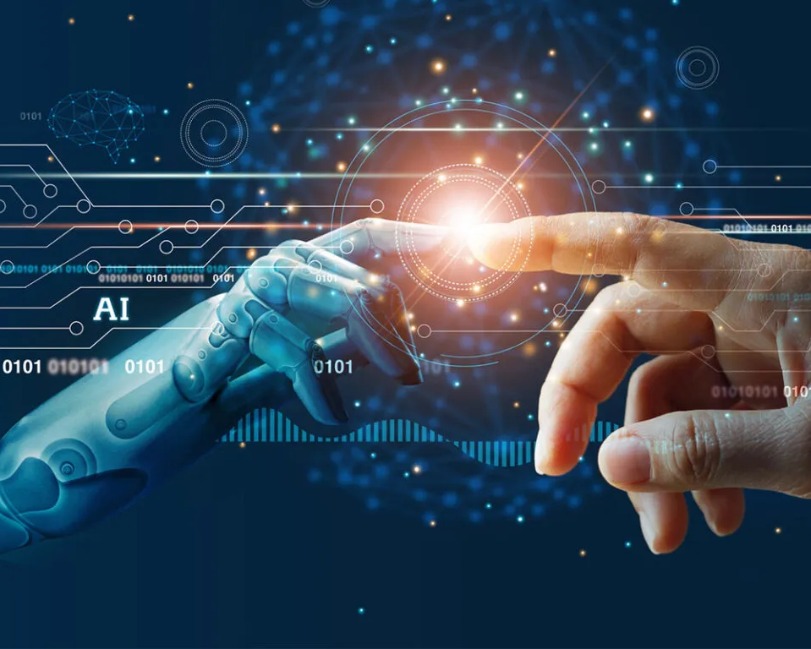
Industria 5.0
La Nuova Visione Human-Centric
La Fase Successiva alla 4.0
Focus sull'interazione armoniosa tra uomo e macchina
Reintroduzione dell'Umano
La mente e creatività umana tornano al centro della struttura industriale
Riconciliazione
Uomo e macchina lavorano insieme per migliorare efficienza e qualità

Slide 9
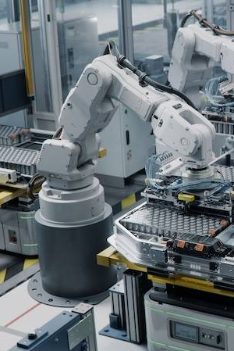



Industria 5.0
Osservano
I robot analizzano l'ambiente e le azioni umane
Imparano
Acquisiscono nuove competenze dall'esperienza
Collaborano
Eseguono lavori affiancando gli umani
Il Valore Umano
Pensiero critico
I robot non sostituiscono gli umani, ma cooperano con loro, combinando calcolo cognitivo e intelletto creativo
Capacità di adattamento
Creatività e problem solving
Intelligenza emotiva

Slide 10
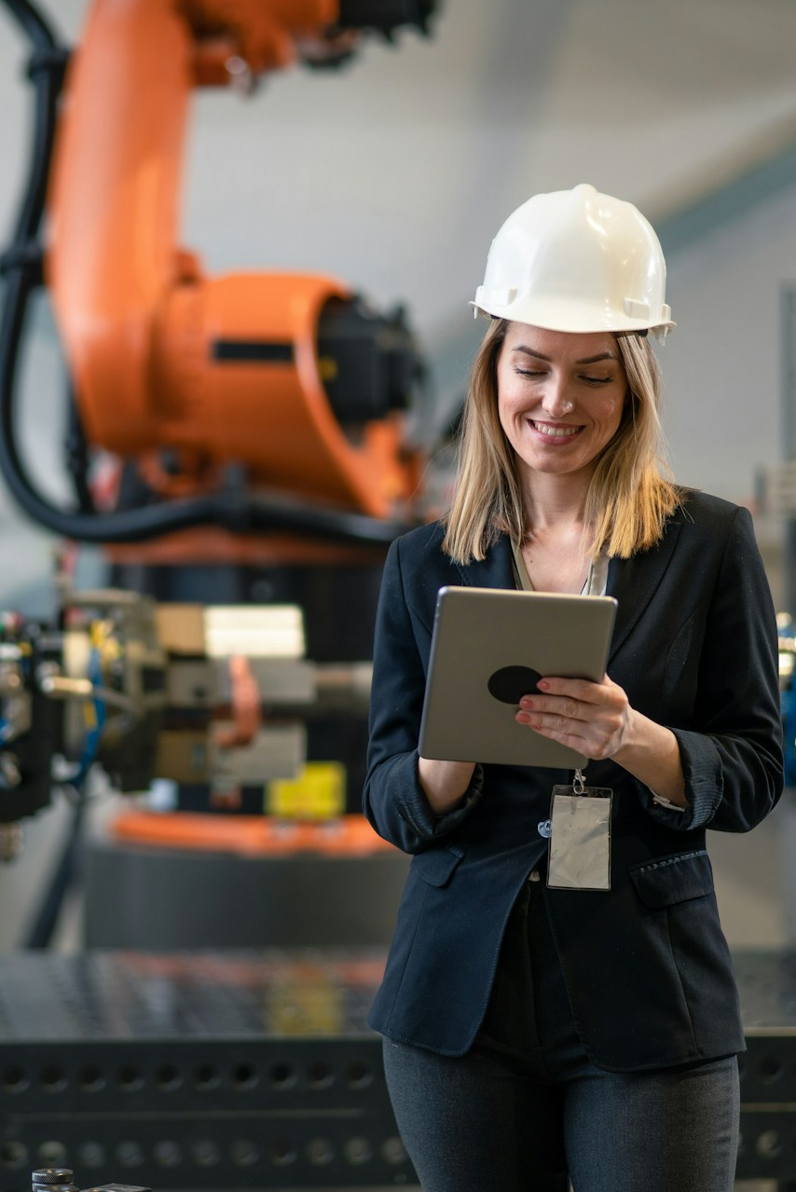
Industria 4.0 vs 5.0
Le Principali Differenze
Industria 4.0
Focus: Automazione e digitalizzazione totale
Macchine che potenzialmente sostituivano gli umani
Obiettivo: Efficienza e produttività di massa
Riduzione dei costi operativi
Interconnessione dei sistemi
Industria 5.0
Focus: Collaborazione Uomo-Macchina (l'uomo al centro)
Robot che assistono e collaborano
Obiettivo: Personalizzazione dei prodotti
Beni su misura per ogni consumatore
Agilità e sostenibilità

Slide 11
Conclusioni e Impatto sul Futuro del Lavoro
Nuove Opportunità
Nuove Competenze
L'automazione apre più posti di lavoro di quanti ne elimini
Richieste abilità digitali, analitiche e creative
Benefici per Tutti
Eliminazione dei compiti ripetitivi e maggiore soddisfazione
La Sfida del Futuro
È necessario stabilire un quadro di regole per l'Intelligenza Artificiale e le tecnologie emergenti, per guidare l'inevitabile progresso in modo etico, sostenibile e inclusivo

